Slide 1
Mengenal Psikologi Pendidikan
Chr. Argo Widiharto, S.Psi., M.Si

Slide 2
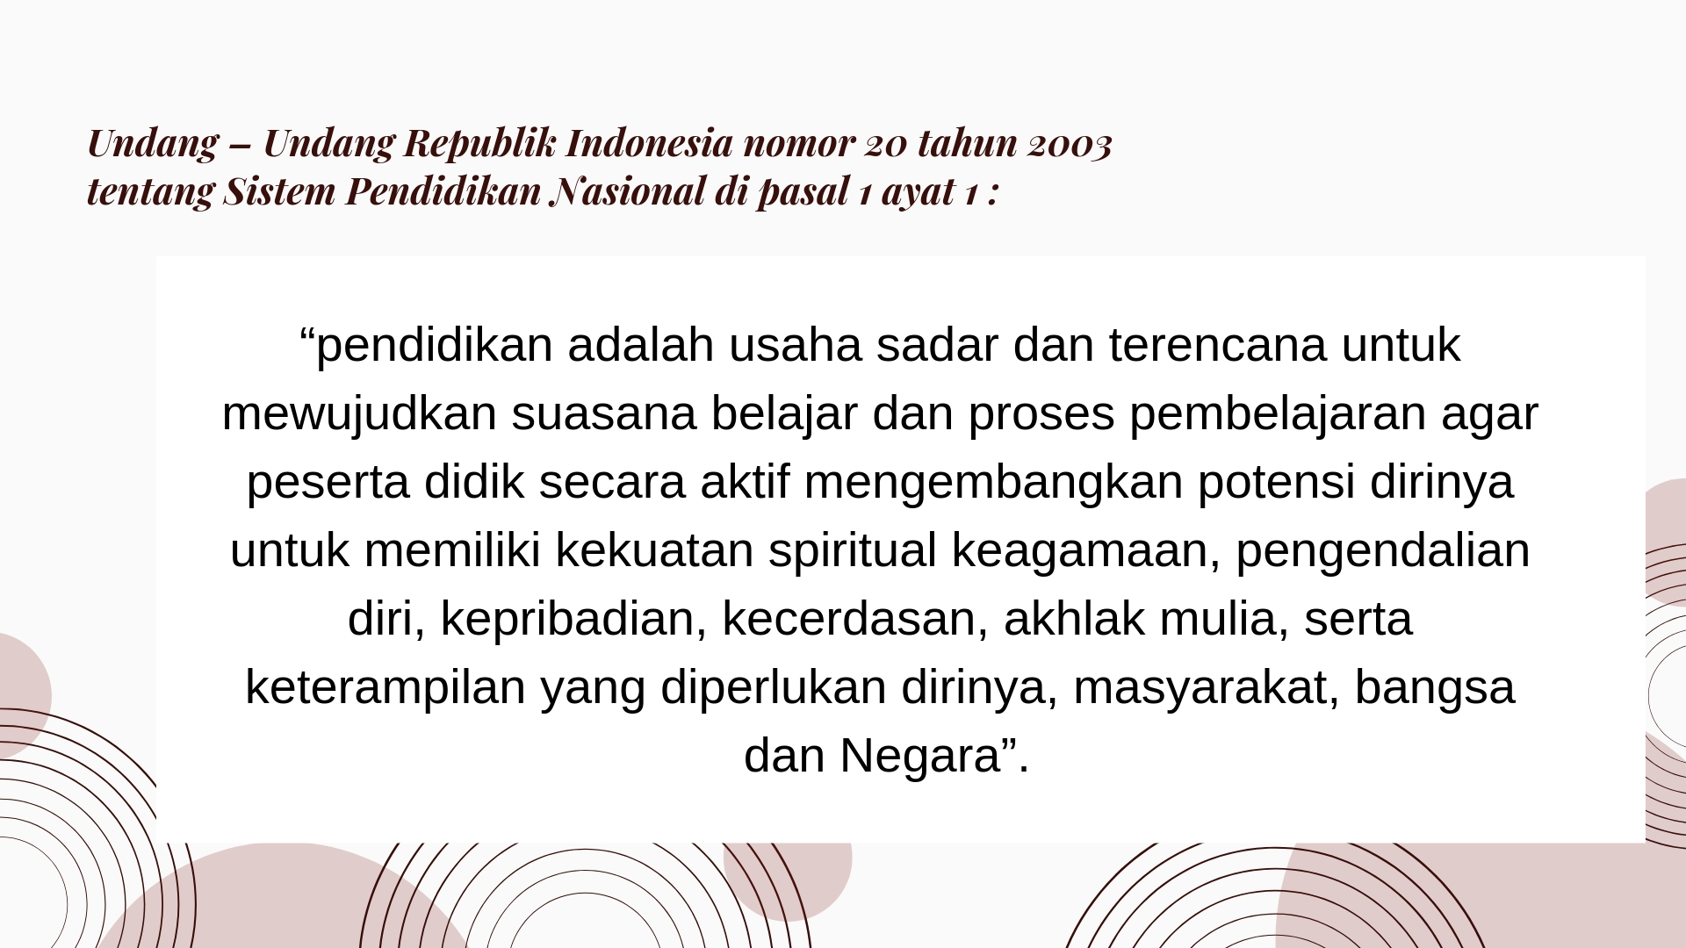

Slide 3


Slide 4


Slide 5
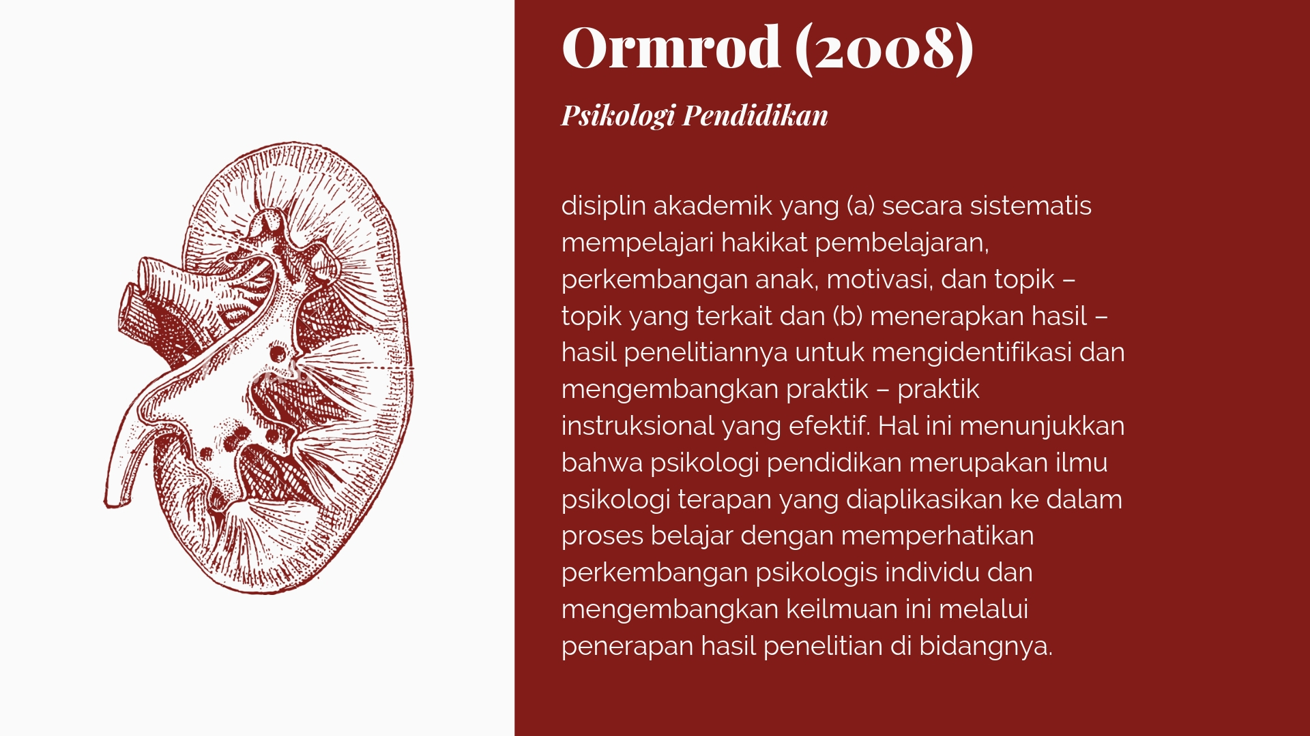

Slide 6
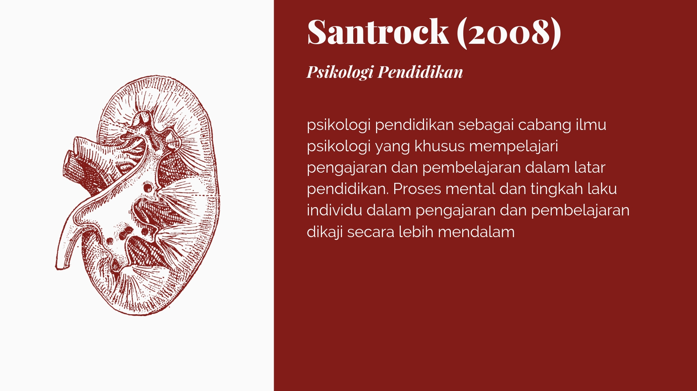

Slide 7
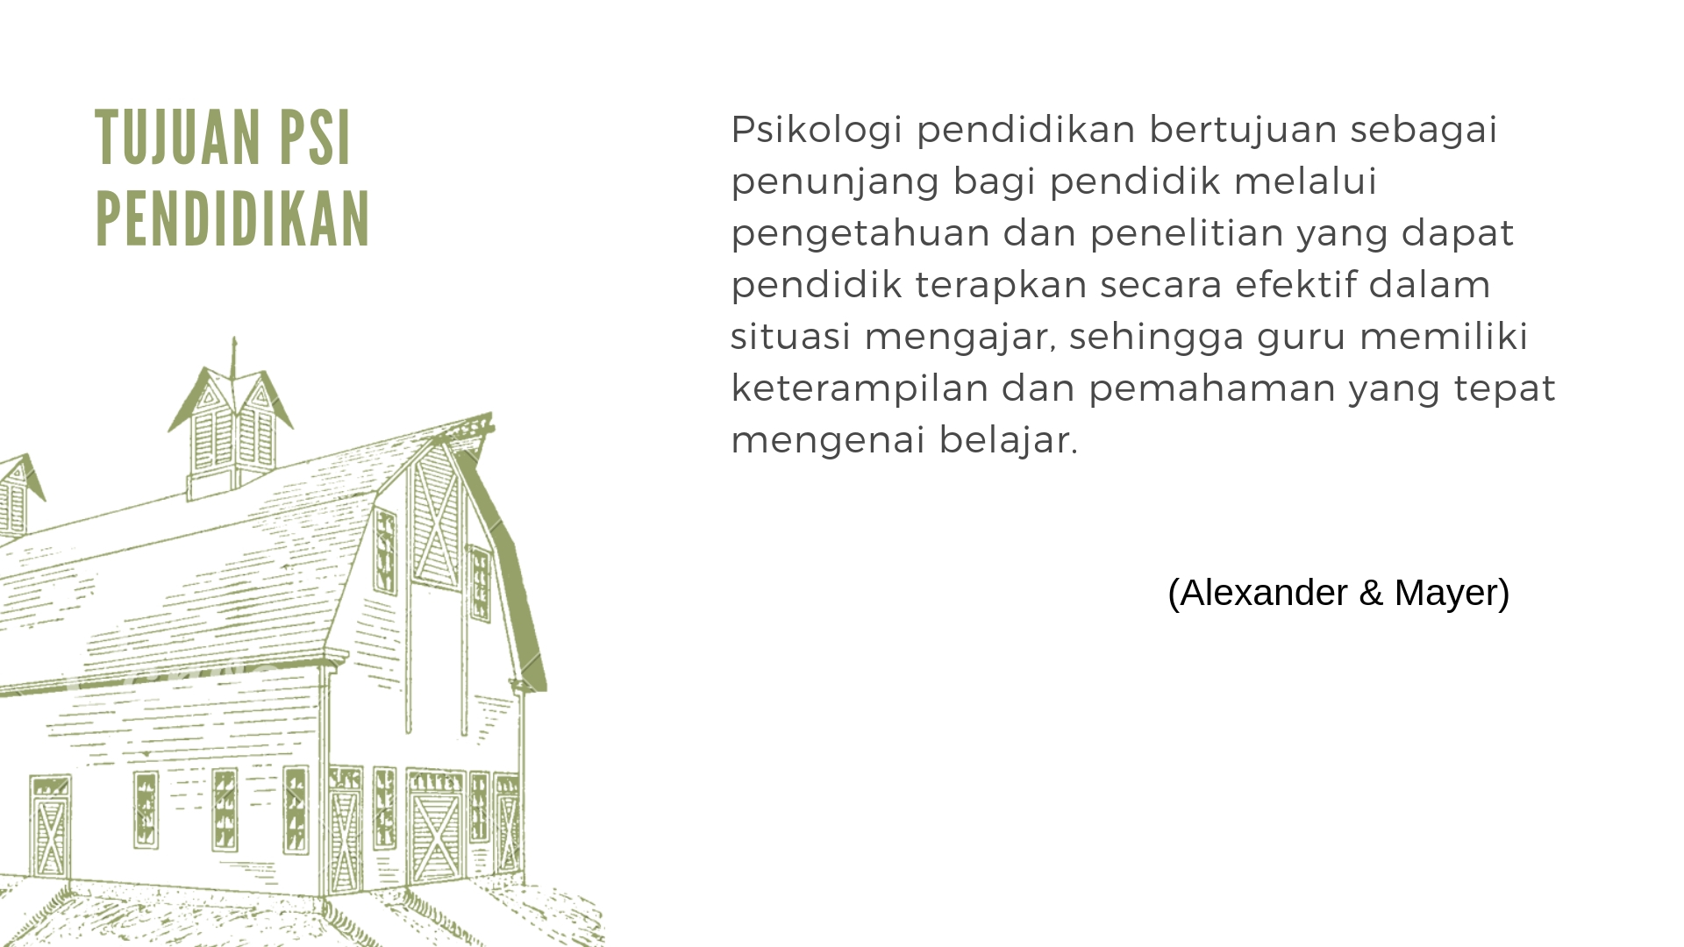

Slide 8
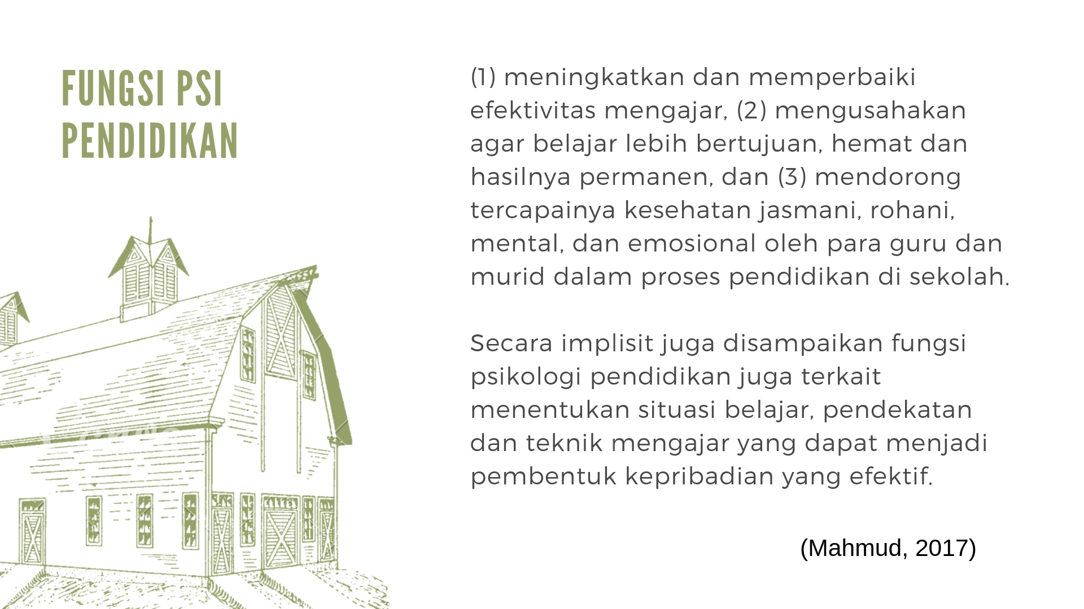

Slide 9
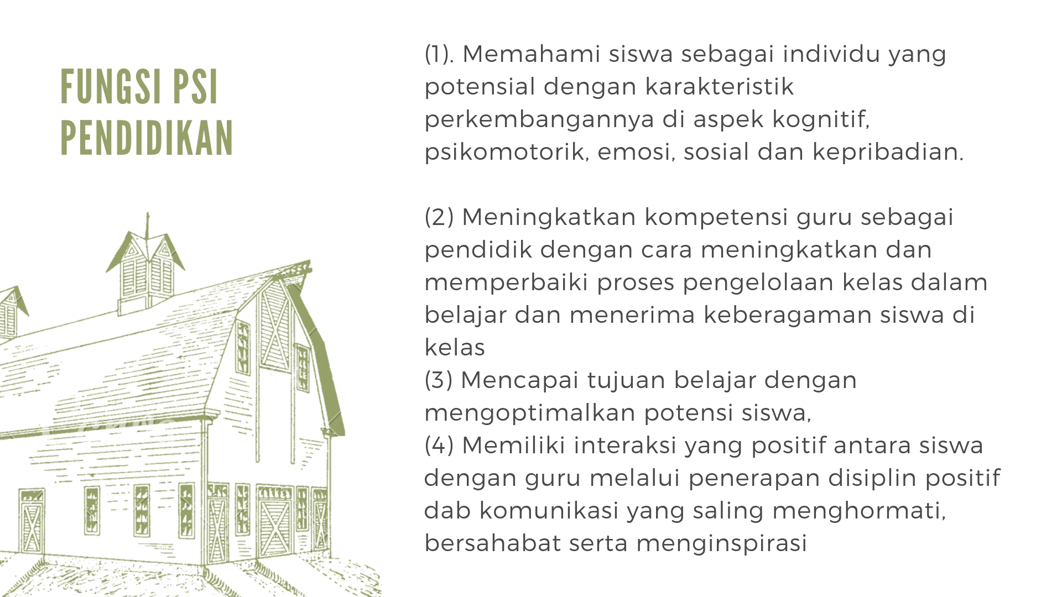

Slide 10


